Slide 1
Μη κυβερνητικές οργανώσεις
για άτομα με ειδικές ανάγκες

Slide 2
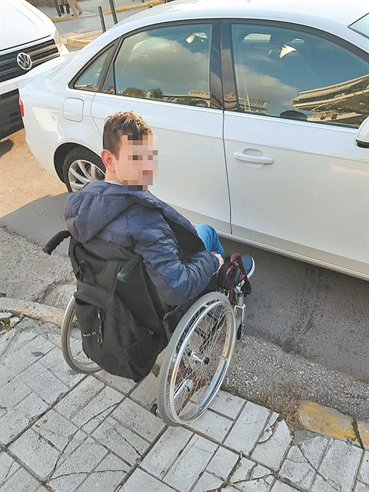
Περίπου 87 εκατομμύρια άτομα στην ΕΕ έχουν κάποια μορφή αναπηρίας. Πολλά άτομα με αναπηρία στην Ευρώπη δεν έχουν τις ίδιες ευκαιρίες στη ζωή με τα άλλα άτομα.
Τα σχολεία ή οι χώροι εργασίας, οι υποδομές, τα προϊόντα, οι υπηρεσίες και οι πληροφορίες δεν είναι όλα προσβάσιμα στα άτομα με αναπηρία. Επίσης, μπορεί να τους φέρονται άσχημα ή άδικα. Για αυτόν τον λόγο στην Ελλάδα δραστηριοποιούνται περίπου 40 μ.κ.ο..

Slide 3
ΕΛΕΠΑΠ
Η ΕΛΕΠΑΠ είναι το πρώτο φιλανθρωπικό, μη κερδοσκοπικό σωματείο στην Ελλάδα το οποίο παρέχει υπηρεσίες αποκατάστασης σε παιδιά από το 1937. Σήμερα λειτουργεί σε άριστα εξοπλισμένες εγκαταστάσεις, σε 6 παραρτήματα σε όλη την Ελλάδα(Αθήνα, Θεσσαλονίκη, Χανιά, Βόλο και Αγρίνιο).

Slide 4
ΠΡΟΓΡΑΜΜΑΤΑ
Προσαρμοσμένες Αθλητικές Δραστηριότητες
Η φυσική δραστηριότητα και η συμμετοχή στα αθλήματα έχει σαν αποτέλεσμα την βελτίωση του λειτουργικού επιπέδου και της ποιότητας ζωής τους.
ARTεμείς
H ARTεμείς είναι μία Κοινωνική Συνεταιριστική Επιχείρηση ένταξης, με ιδρυτικό μέλος, την Ελληνική Εταιρεία Προστασίας και Αποκαταστάσεως Αναπήρων Προσώπων – ΕΛΕΠΑΠ, με σκοπό:
τη δημιουργία θέσεων εργασίας που μπορούν αξιοποιήσουν τις δεξιότητες ατόμων με αναπηρία
την παροχή υποστηρικτικών υπηρεσιών για τη βελτίωση της ποιότητας ζωής και την άρση του κοινωνικού αποκλεισμού ατόμων με αναπηρία

Slide 5
Ο οργανισμός σήμερα υποδέχεται βρέφη, παιδιά
και ενήλικες, και τους προσφέρει θεραπευτικά προγράμματα,
εκπαίδευση και ιατρική παρακολούθηση. Παράλληλα πλαισιώνει
και παρέχει συμβουλευτικές υπηρεσίες στις οικογένειές τους.

Slide 6
Π.Ο.Σ.Γ.Κ.ΑμεΑ
Ιδρύθηκε το 1982 με την επωνυμία "Πανελλήνια Ομοσπονδία Γονέων & Κηδεμόνων Αναπήρων Τέκνων" (Π.Ο.Σ.Γ.Κ.Α.Τ.) Στη δύναμή της ανήκουν 230 πρωτοβάθμια Σωματεία τα οποία υπερασπίζονται και διεκδικούν τα δικαιώματα 200.000 παιδιών που πάσχουν κυρίως από Νοητική Υστέρηση, Αυτισμό, Ψυχοσωματικές, Κινητικές και Πολλαπλές Αναπηρίες.

Slide 7
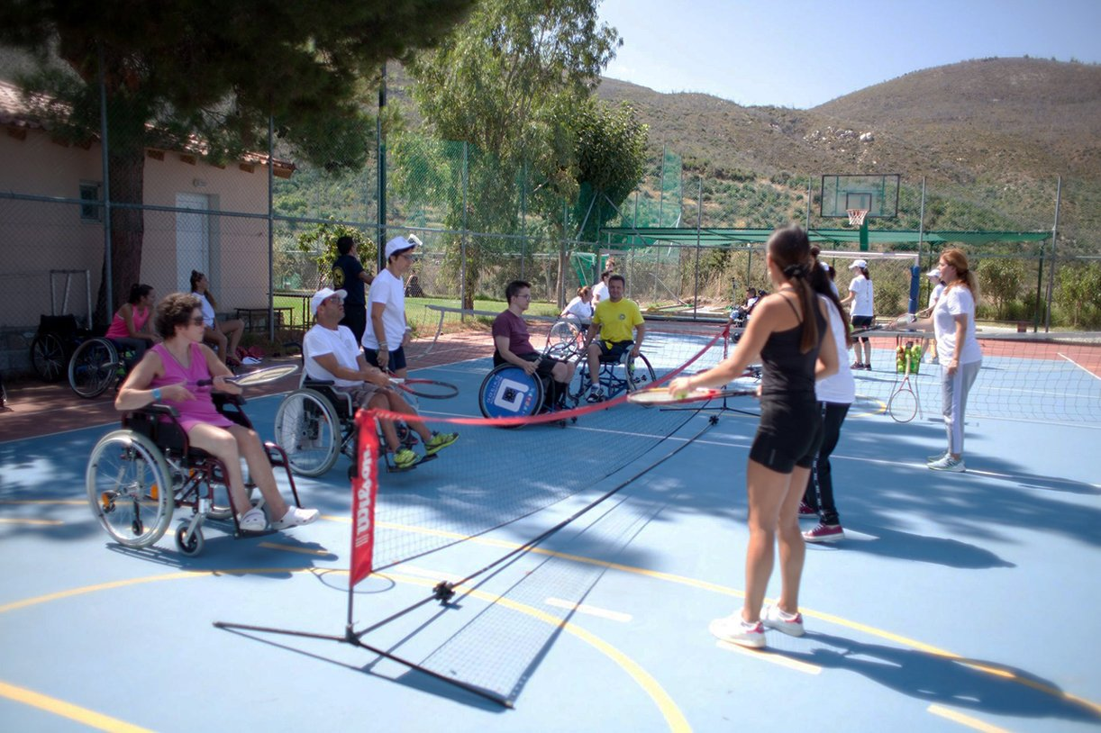
Κάθε χρόνο, τους καλοκαιρινούς μήνες, η ΠΟΣΓΚΑΜΕΑ έχει την ευθύνη της οργάνωσης των κατασκηνωτικών προγραμμάτων για άτομα με αναπηρία, σε πανελλαδικό επίπεδο.

Slide 8
ΕΣΑμεΑ
Η Συνομοσπονδία ιδρύθηκε το 1989 από οργανώσεις ατόμων με αναπηρία και των οικογενειών τους προκειμένου να υπερασπιστεί θέματα κοινού ενδιαφέροντος για όλες τις κατηγορίες αναπηρίας και να αποτελέσει έναν ανεξάρτητο και ισχυρό φορέα εκπροσώπησης των ατόμων με αναπηρία και των οικογενειών τους στην ελληνική Πολιτεία και κοινωνία.

Slide 9
Κύρια αποστολή της είναι η καταπολέμηση των διακρίσεων σε βάρος των ατόμων με αναπηρία και των οικογενειών τους και η προώθηση, προστασία και απόλαυση των ανθρωπίνων και συνταγματικά κατοχυρωμένων δικαιωμάτων τους.

Slide 10
ΔΡΑΣΕΙΣ
οργανώνει συστηματικές εκστρατείες ενημέρωσης της ελληνικής Κοινωνίας και Πολιτείας για τα θέματα των ατόμων με αναπηρία
προωθεί τα δικαιώματα των ατόμων με αναπηρία και των οικογενειών τους στα κέντρα λήψης αποφάσεων
υλοποιεί μελέτες-έρευνες, και εθνικά , ευρωπαϊκά και διεθνή έργα με στόχο την προώθηση της κοινωνικής ένταξης των ατόμων με αναπηρία και την ενδυνάμωση των οικογενειών των ατόμων με αναπηρία
παρέχει πληροφόρηση/ενημέρωση για όλα τα ζητήματα που ενδιαφέρουν τα άτομα με αναπηρία και τις οικογένειες αυτών

Slide 11
Το εργαστήρι
Ο Σύλλογος Γονέων Κηδεμόνων και Φίλων Α.με.Α. "Το Εργαστήρι" ιδρύθηκε το 1978 από γονείς παιδιών με νοητική υστέρηση για να τους προσφέρει μια εναλλακτική όταν στην ηλικία των 18 ετών αποφοιτούσαν από τα ειδικά σχολεία και δεν υπήρχε στη χώρα μας η κατάλληλη δομή για τη συνέχιση της απασχόλησής τους, οπότε αναγκαστικά έπρεπε να παραμείνουν στο σπίτι.

Slide 12
ΕΤΗΣΙΕΣ ΕΚΔΗΛΩΣΕΙΣ
‘’Το Πανηγύρι της Αγάπης’’
Επιδείξεις μόδας
Galas
Bazaars
Θεατρικές παραστάσεις

Slide 13
Πηγές: Ελληνική Δημοκρατία Υπουργείο Υγείας, elepap.gr, noesi.gr, esamea.gr, ergastiri.org
ΟΙ ΜΑΘΗΤΕΣ: ΠΑΠΑΠΑΝΟΥΣΗ ΑΓΛΑΪΑ
ΠΑΝΟΣ ΔΗΜΗΤΡΙΟΣ
ΠΑΠΑΘΑΝΑΣΙΟΥ ΣΩΤΗΡΗΣ
ΜΠΕΝΑΡΔΗΣ ΘΩΜΑΣ
ΥΠΕΥΘΥΝΗ ΚΑΘΗΓΗΤΡΙΑ: ΜΠΟΥΤΣΗ ΣΟΦΙΑ

